Slide 1
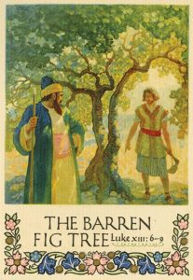
het komende jaar misschien?
preek over Lucas 13,6-9
Bedum, 31 december 2019
ds. Marten de Vries

Slide 2
het komende jaar misschien?
moskee in Christchurch
een nieuwe dominee
‘het jubeljaar is aangebroken’
“genade spreidt haar morgenrood”

Slide 3
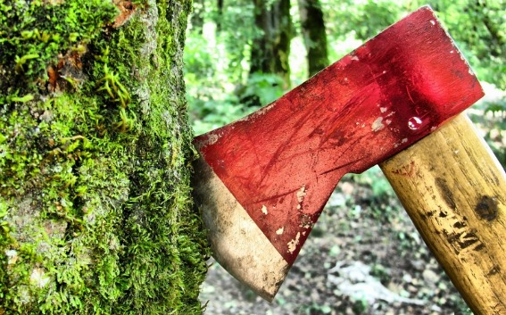
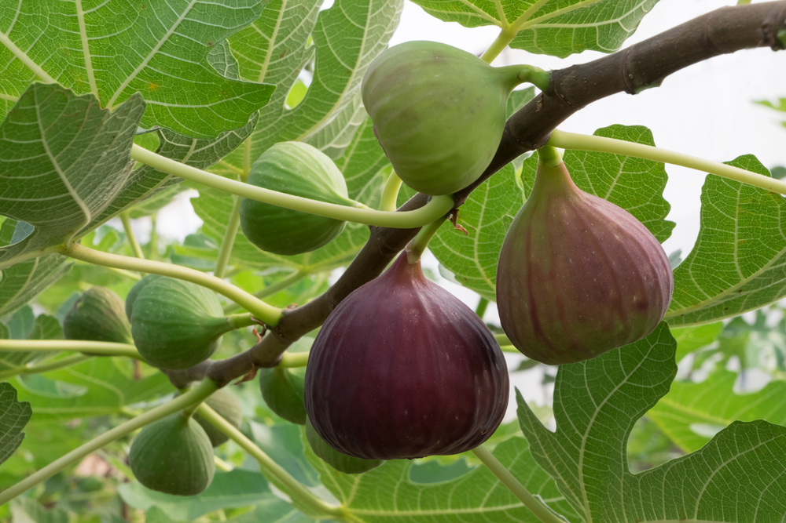
het komende jaar misschien?
wat het heeft het oude jaar gebracht?
wat wordt in ‘t nieuwe jaar verwacht?

Slide 4
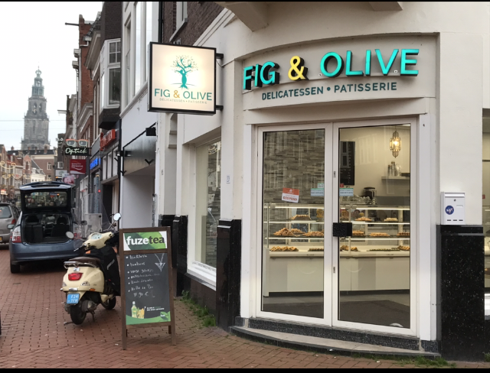
wat heeft het oude jaar gebracht?
klokkijken kunnen ze niet
als dát geen ‘teken van de tijd’ was
‘pronkjewail ien golden raand’
hij is er helemaal klaar mee
slechts lege Hosannabladeren
“wie van Hem waren hebben Hem niet aangenomen”
Gods megafoon: ‘Hé, jij daar…’

Slide 5
wat wordt in ‘t nieuwe jaar verwacht?
rooien kan altijd nog
niet voor ‘rechtvaardigen’ maar voor ‘zondaars’
‘hak Míj maar om’
“how blessed you are…”
trek je kanskaart
de takken buigen door
‘vol van vruchten van gerechtigheid’

